Slide 1
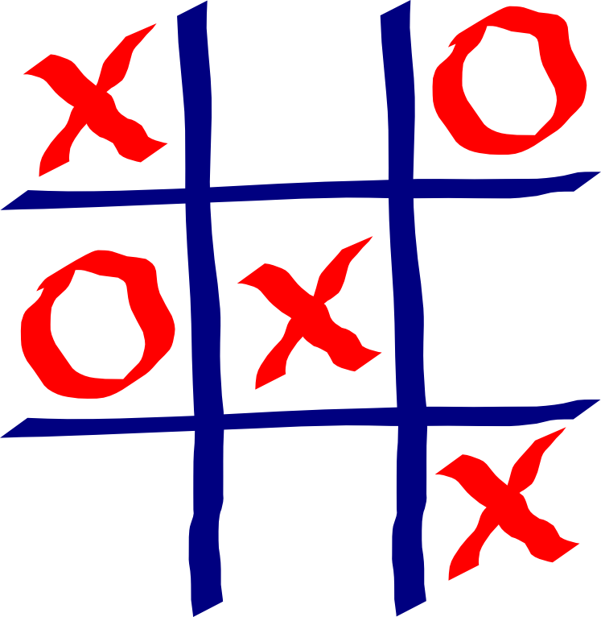
TIC-TAC-TOE
A8 :
Difa Moch Fadillah
Muhammad Azhar Alauddin

Slide 2
Deskripsi Aplikasi

Slide 3
DESKRIPSI APLIKASI
Terdiri dari 2 komponen utama, yaitu board game dengan ukuran 3x3, 5x5, dan 7x7 dan juga player (bisa player 1 vs player 2 atau player 1 vs bot)
Setiap player dalam permainan harus menginputkan kebutuhan data permainan, seperti ukuran grid, nama player, level komputer dan juga lawan
Setiap turn/giliran dari player akan diwaktu selama 10 detik.
Terdapat beberapa pilihan warna untuk teks dan background yang bisa dipilih sesuai keinginan
Riwayat kemenangan player dalam melawan komputer akan tersimpan pada highscore
Komputer terdiri dari 3 level kesulitan, yaitu easy, normal, dan hard

Slide 4
TIME LINE PENGERJAAN
REFERENSI
IMPLEMENTASI
22 December 2020 - 25 December 2020
PERANCANGAN
Pertengahan Januari 2021 - 15 Februari 2021
7 Januari 2020 - Akhir Januari 2020

Slide 5
PERANCANGAN GAME
Main Menu
Level Kesulitan Computer
Pada tampilan pertama ini, terdapat beberapa pilihan.
Level kesulitan dari bot nya itu sendiri terdapat 3, yaitu easy, normal dan hard
Memilih Ukuran Grid
Username Player
Player akan ditampilkan 3 pilihan ukuran grid yaitu 3x3, 5x5, dan 7x7.
Player 1 & Player 2 menginputkan nama, kecuali bot mode.
Memilih Lawan
Result
Player akan ditampilkan pilihan lawan, melawan bot atau player 2.
Menampilkan hasil permainan, yaitu Win/ Lose/ Draw.

Slide 6
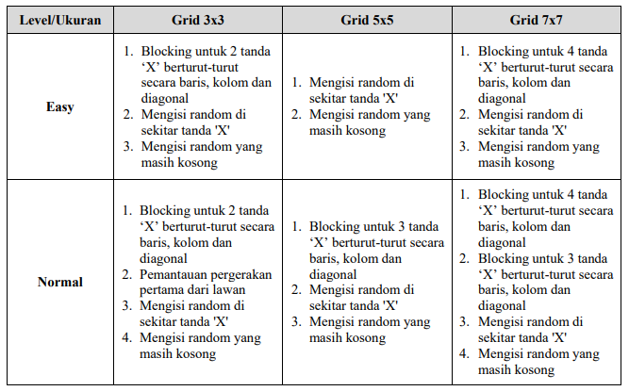
Karakteristik Bot

Slide 7
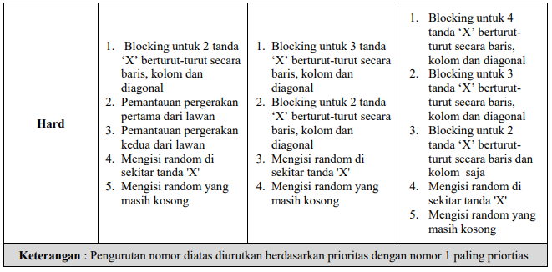

Slide 8
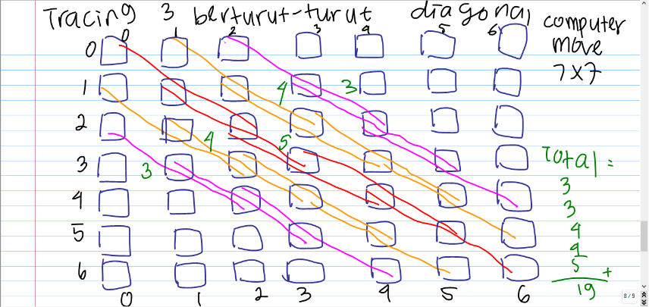
Hasil Tracing
tracing computer_move_7x7 -> Pengisian ‘O’ jika terdapat tanda ‘X’ atau ‘O’ 3 kali berturut-turut

Slide 9
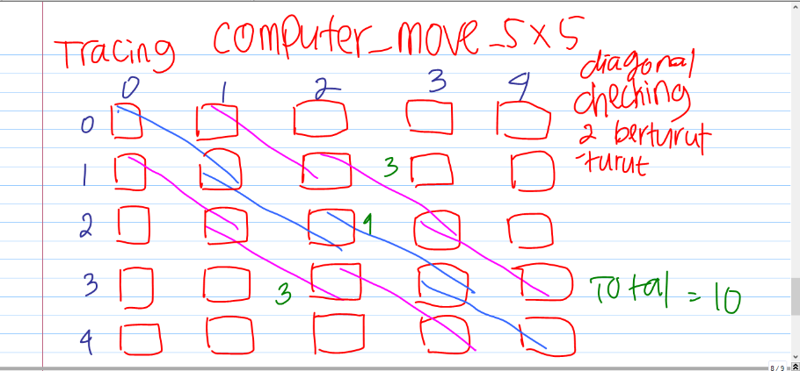
Hasil Tracing
tracing computer_move_5x5 -> Pengisian ‘O’ jika terdapat tanda ‘X’ atau ‘O’ 2 kali berturut-turut

Slide 10
Sketsa Rancangan

Slide 11
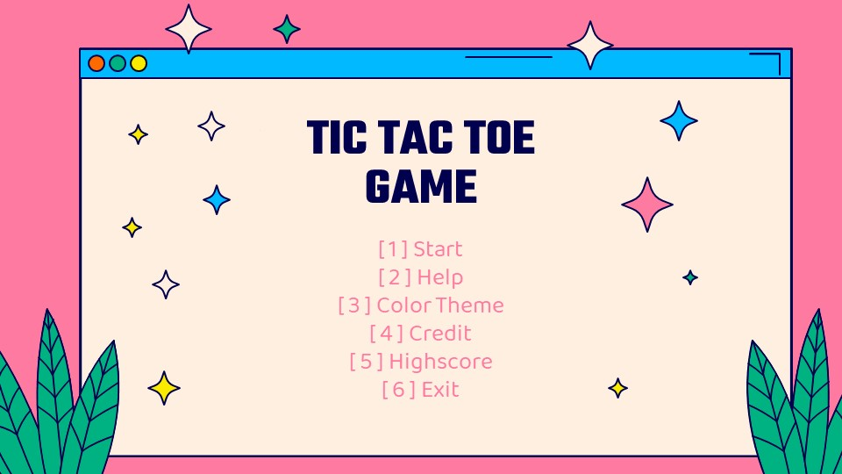
Sketsa Tampilan : Main Menu

Slide 12
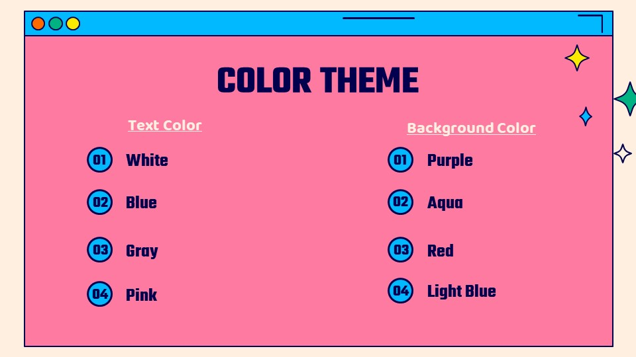
Sketsa Tampilan : Color Theme

Slide 13
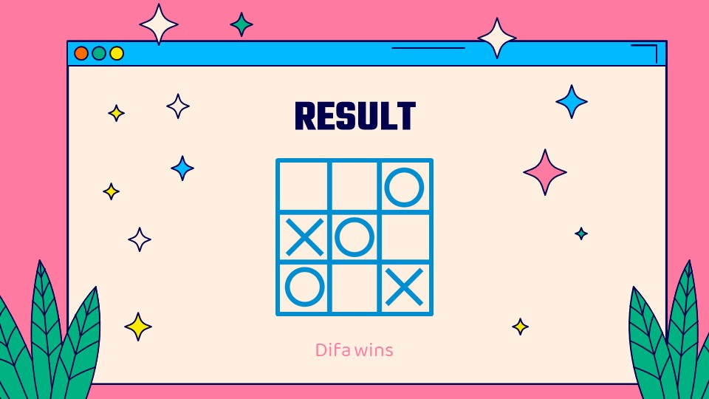
Sketsa Tampilan : Result

Slide 14
Selengkapnya di
https://drive.google.com/drive/folders/1rJ1dUGtM1Q13ePEDBy6vf1BwWXQc1ND_?usp=sharing

Slide 15
Desain dan Perancangan

Slide 16
Kebutuhan Data
Data Pemain
Data Pergerakan Player & Bot
Data Board Game
Data Color Theme
Data Mode Permainan
Data Pilihan Main Menu
Data Level Computer
Data Lanjur/ Berakhirnya Game
Data Giliran Player
Data High Score

Slide 17
Flow Chart
Alur Diagram Permainan

Slide 18
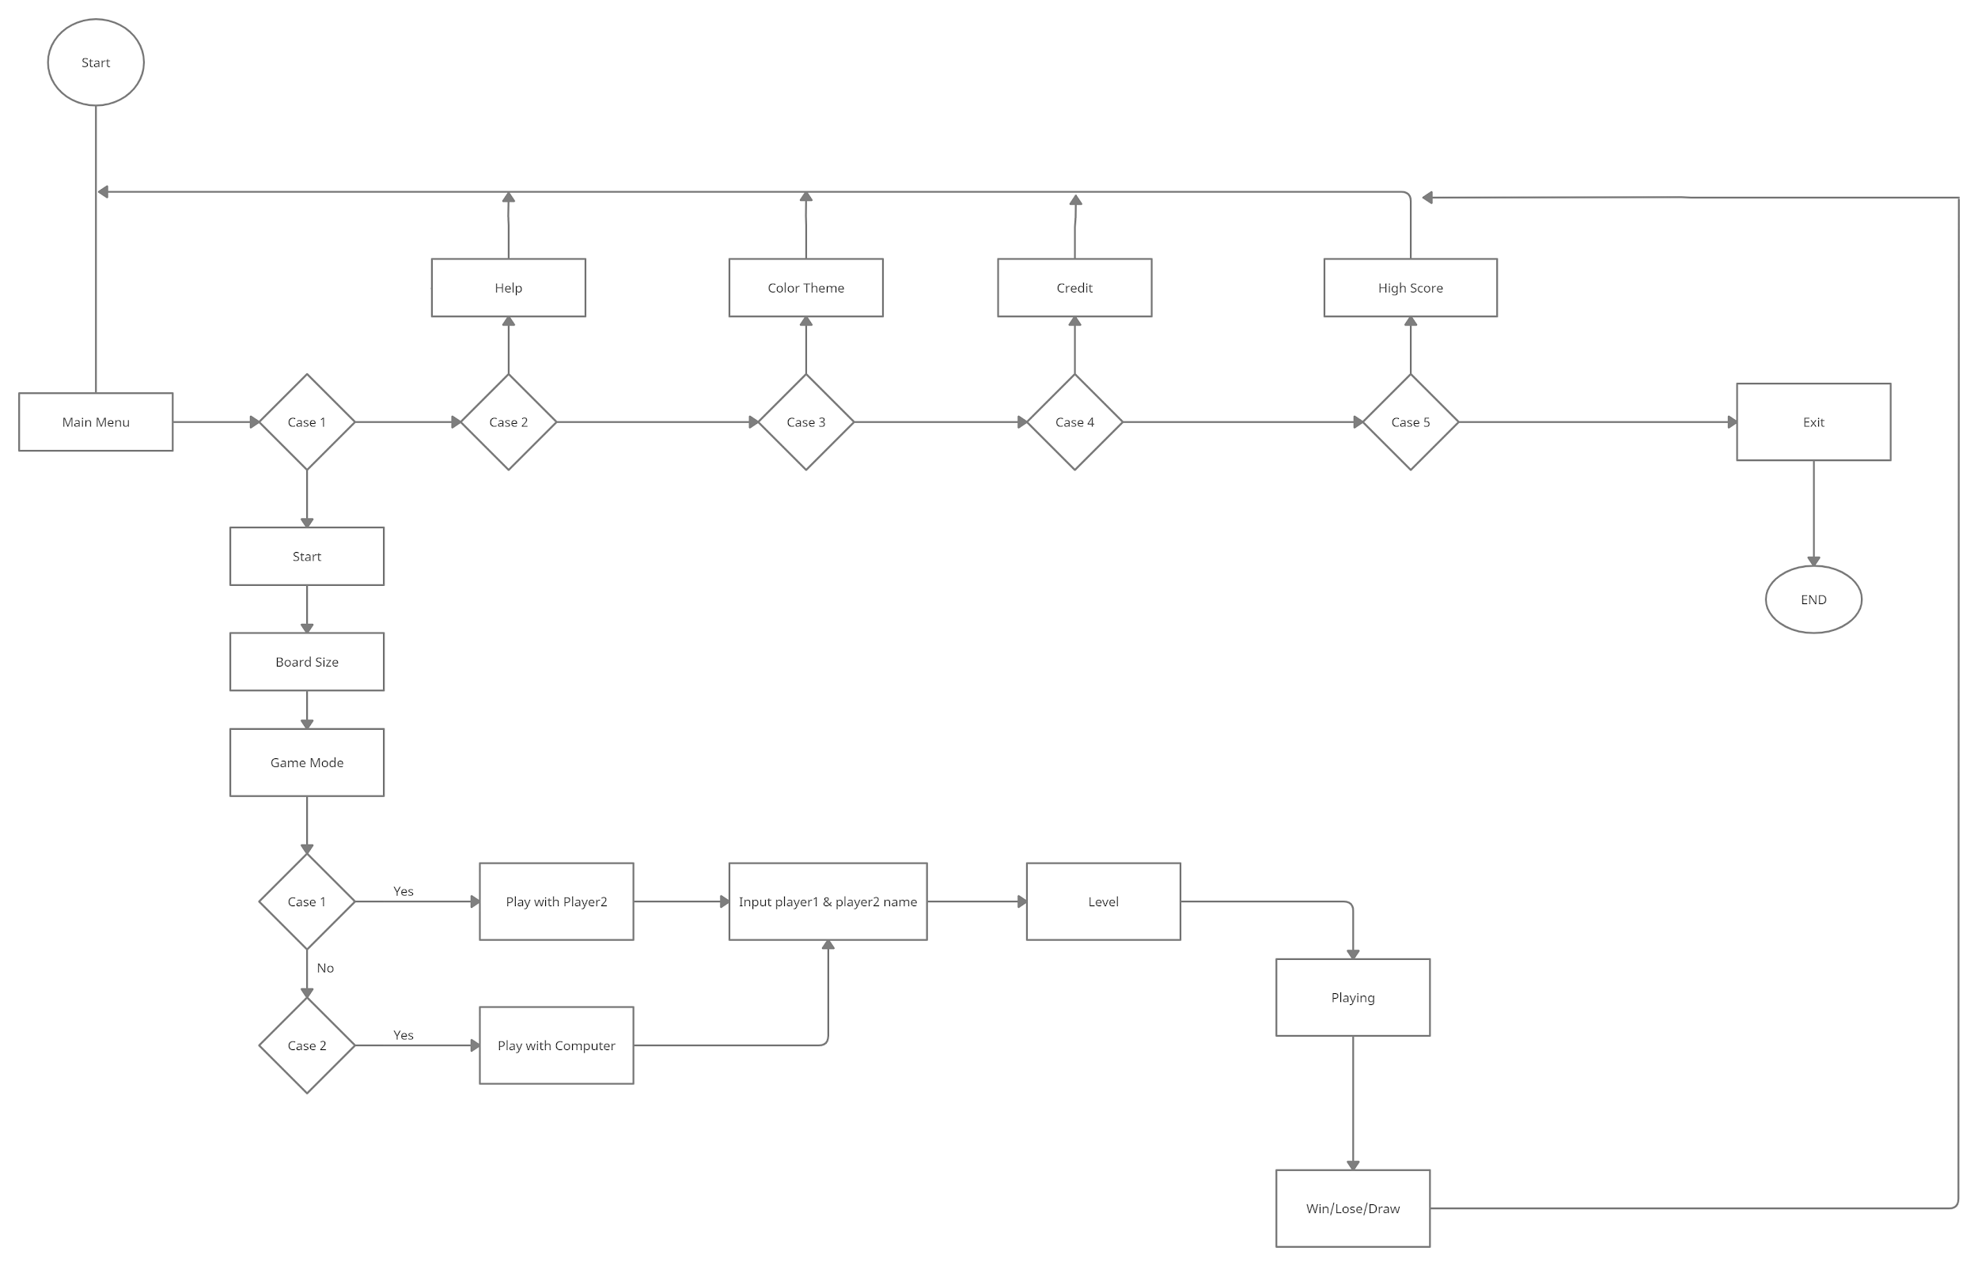
Flowchart Utama

Slide 19
Bisa juga dicek di
https://drive.google.com/file/d/127sdFnGZ4WdYJh0mmxy5PBnLBjBLhNKN/view?usp=sharing

Slide 20
Structure Chart
Interaksi antar modul

Slide 21
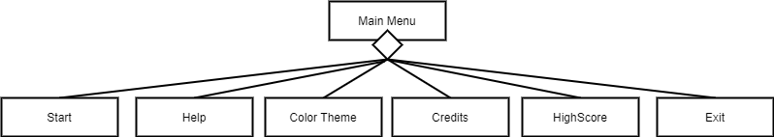
Structure Chart

Slide 22
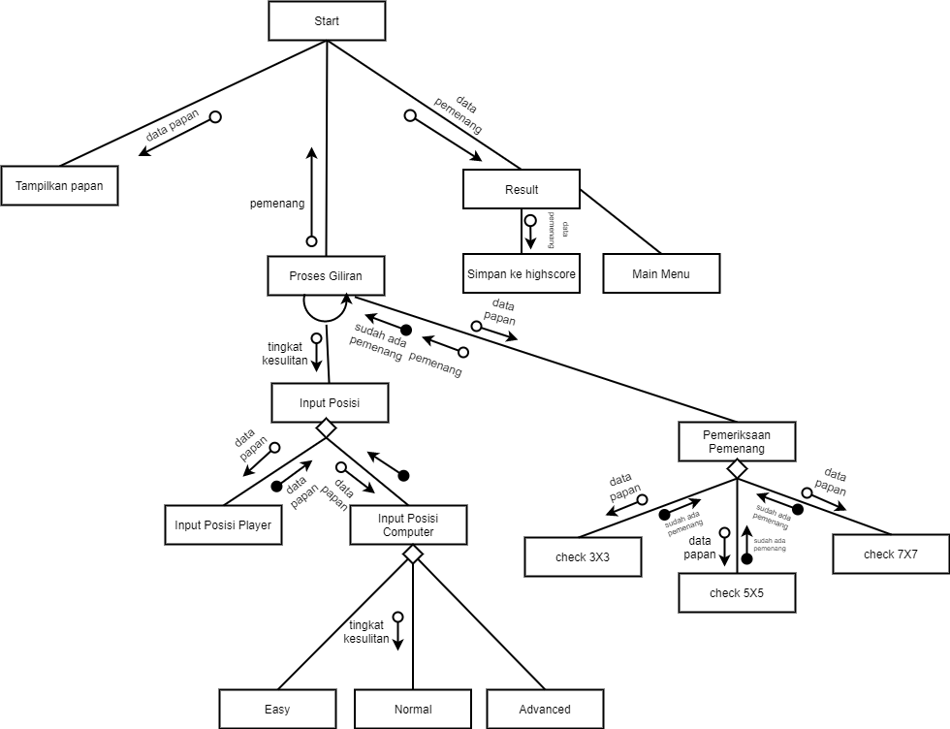
Structure Chart

Slide 23
Bisa juga dicek di
https://drive.google.com/drive/folders/1m_GFMMSKfY-eKOlLlVprkVNHhuUm-mQa?usp=sharing

Slide 24
Modul Program

Slide 25
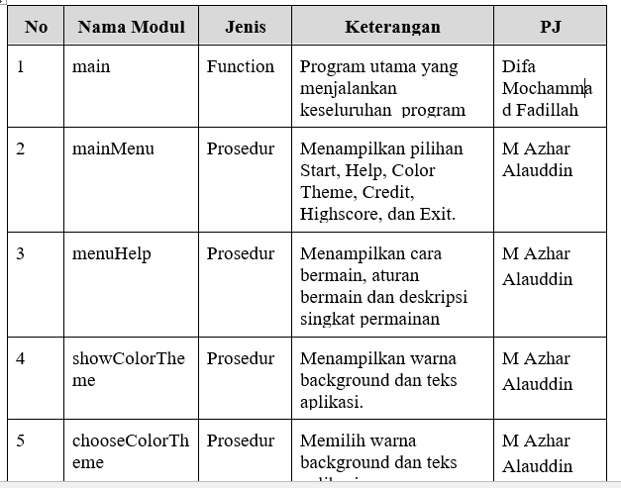

Slide 26
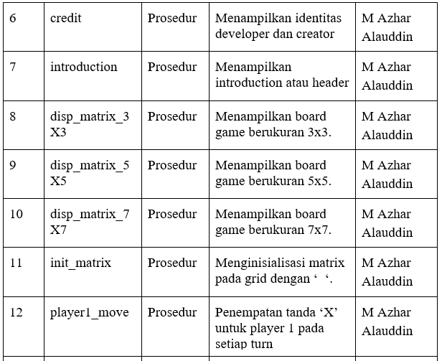

Slide 27
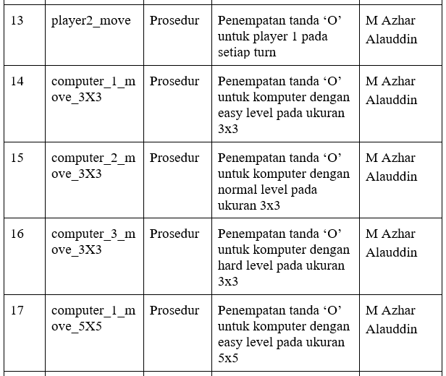

Slide 28
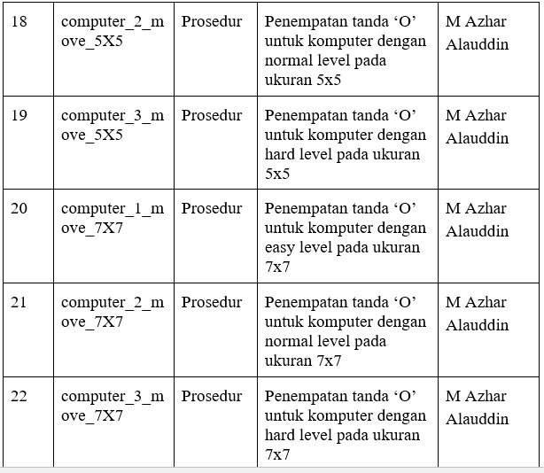

Slide 29
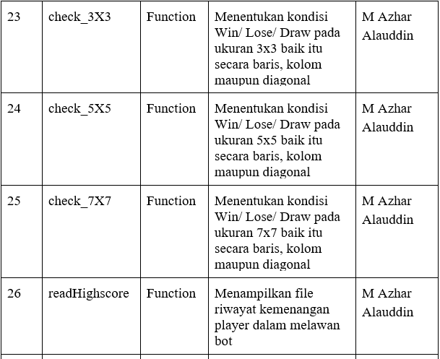

Slide 30


Slide 31
Hasil Akhir Program

Slide 32
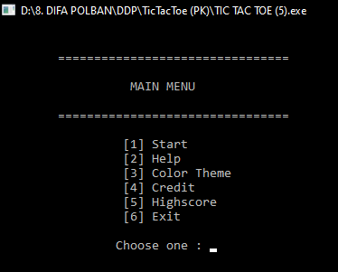
Main Menu

Slide 33
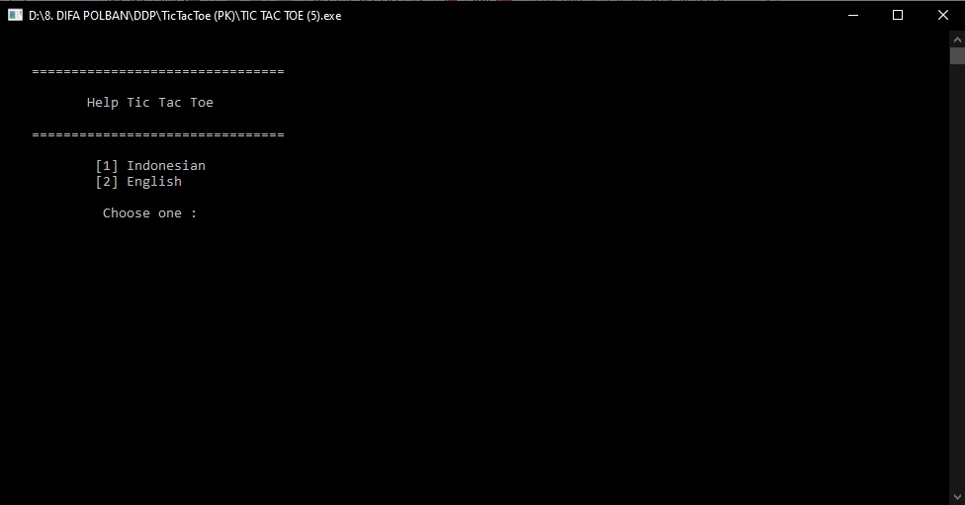
Help 1.0

Slide 34
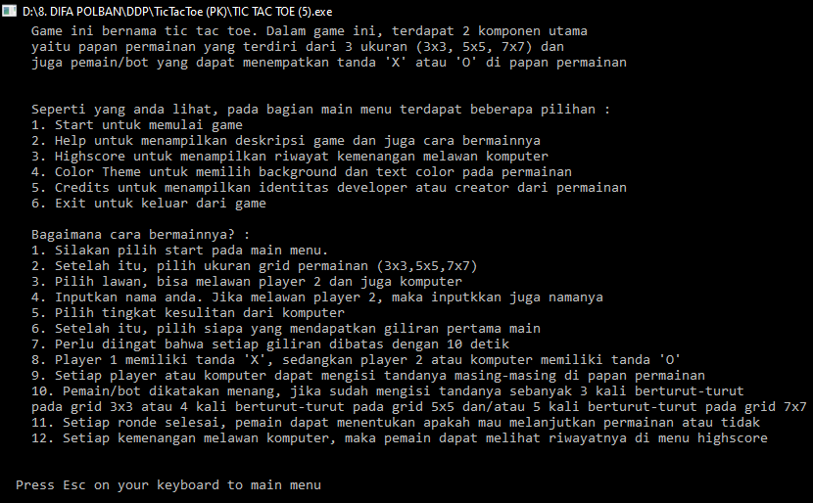
Help 1.1

Slide 35
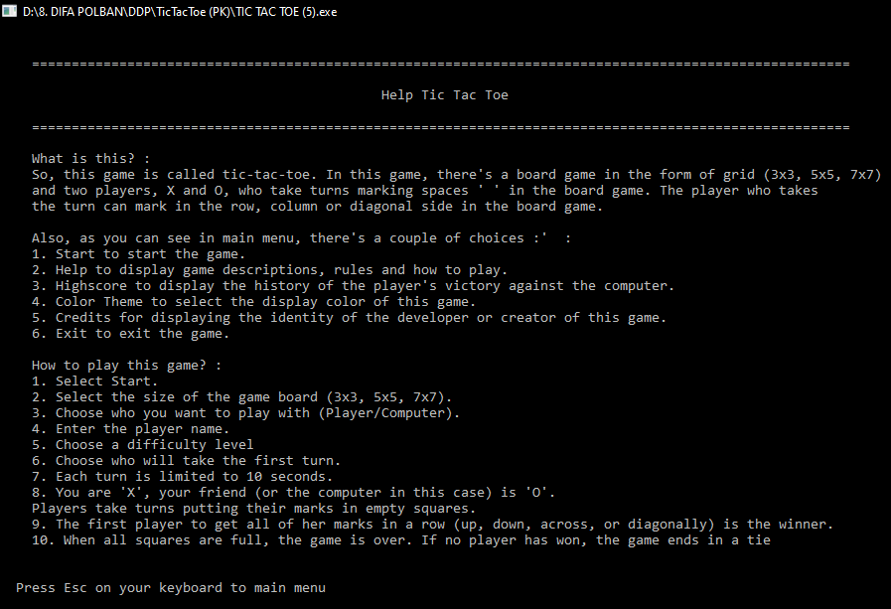
Help 1.2

Slide 36
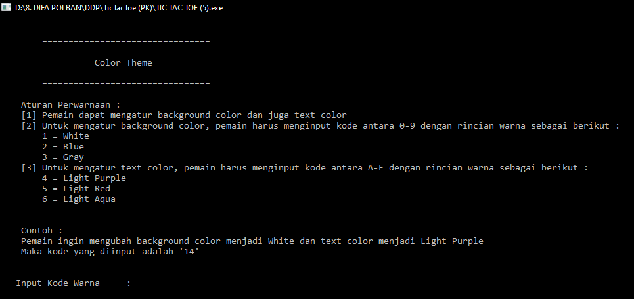
CoColor Theme

Slide 37
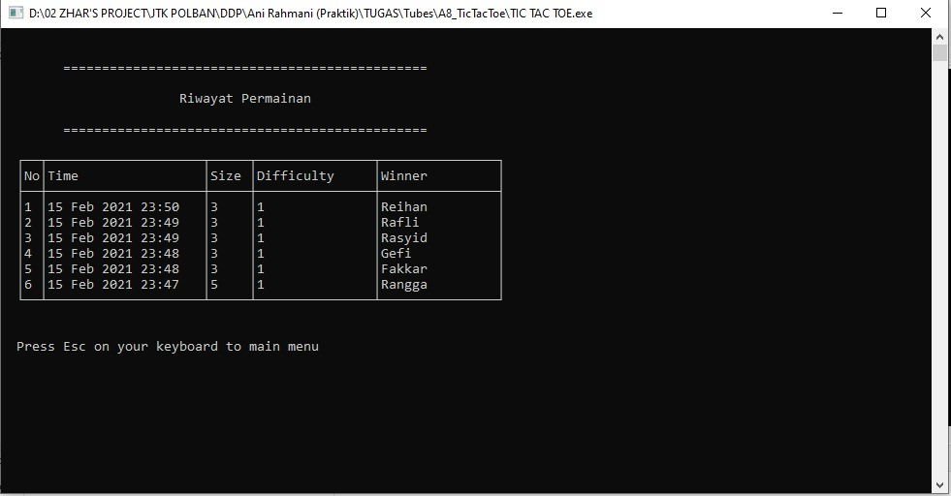
High Score

Slide 38
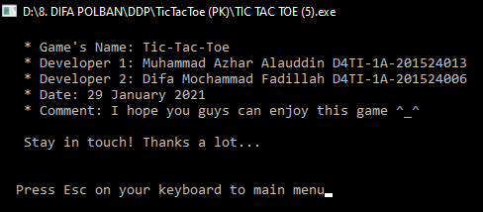
Credit

Slide 39

Exit

Slide 40
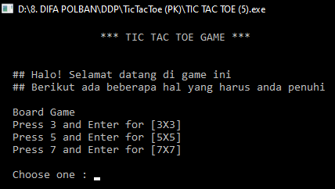
Pemilihan Board Game

Slide 41
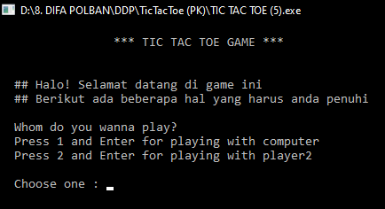
Mode Permainan

Slide 42
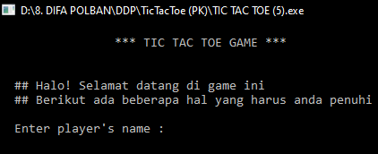
Input players name

Slide 43
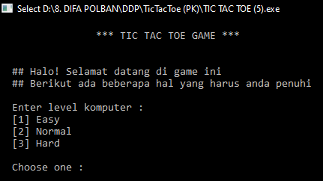
Pemilihan Level

Slide 44
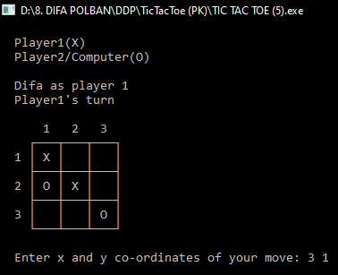
Gameplay Board Game 3x3

Slide 45
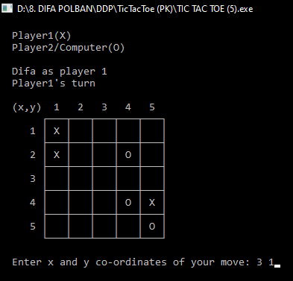
Gameplay Board Game 5x5

Slide 46
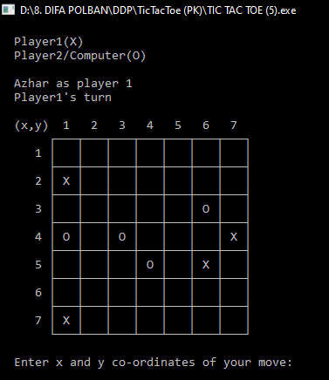
Gameplay Board Game 7x7

Slide 47
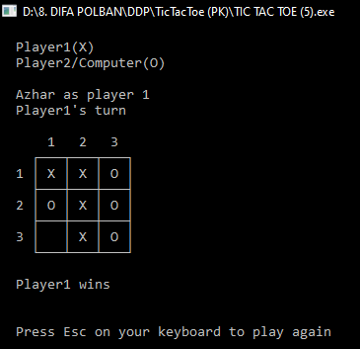
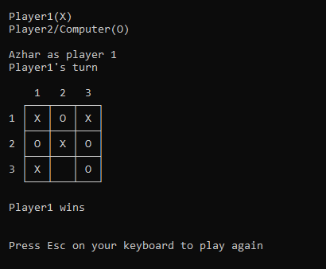
Result

Slide 48
Penutup
Tugas Besar DDP – Tic Tac Toe Game

Slide 49
Penutup
Compiler
Source Code
Menggunakan compiler DevC++ versi 5.11..
Source code terdiri dari 5500 baris..
Waktu
Jumlah Modul
Waktu pengerrjaan kurang lebih 2 bulan. Akhir desember 2020 - 16 Februari 2021
Terdiri dari 27 modul, yaitu 6 function dan 21 prosedur

Slide 50
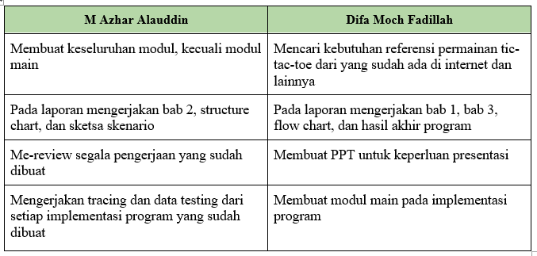
KONTRIBUSI TIAP ANGGOTA

Slide 51
Kelebihan | Kekurangan
Menu highscore untuk menyimpan dan menampilkan riwayat kemenagan player dalam melawan computer dalam segala level dan ukuran grid | Untuk pergerakan bot pada grid 7x7, setiap 2 kali tanda ‘X’ berturut-turut, hanya terdapat pengecekan untuk baris dan kolom saja
Timer selama 10 detik dari setiap turn/giliran dari setiap player, kecuali komputer | Source code terdiri dari 5572 baris (kurang efektif)
Beberapa pilihan warna yang dapat dipilih untuk teks dan background permainan | Pergerakan computer menggunakan kondisi manual (tidak menggunakan mini max)
Level bot terdiri dari 3 level, yaitu easy, normal, dan hard | Fitur highscore mengambil dari referensi (tidak murni buatan sendiri)
Board game menggunakan table (lebih rapih)

Slide 52
Demo Program
Tugas Besar DDP – Tic Tac Toe Game

Slide 53
Lesson Learned
Tugas Besar DDP – Tic Tac Toe Game

Slide 54
Thank You!
Difa Moch Fadillah
Muhammad Azhar Alauddin

